Slide 1
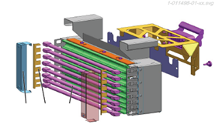
Senkung des Stromverbrauchs um 20 – 45 %
Ecoven S2
NUTZEN UND VORTEILE |  | BESCHREIBUNG
20 – 45 % weniger Stromverbrauch Weniger Lampen für 11 % weniger installierte Leistung Besseres Aufheizen: bessere Bereichsein-grenzungen an der Preform-Oberfläche und optimiertes Strecken unter dem Hals Einfachere Wartung des Heizmoduls auf der Werkbank bei Maschinenbetrieb mit Ersatzmodul Selbstreinigung der Keramik per Pyrolyse |  | Neuer Einstellblock/Ofengestell: unabhängige Einstellung der Halskühlblende für mehr Stabilität Ecoven-Modul zur Lampenkühlung: Ersetzen der Super Cobra durch einen Lüfter für jedes Modul Heizmodule: nur 8 IR-Lampen, wirksamere Lampen, Keramikwand und oberer Reflektor Oberer Keramik-Reflektor, passend für alle Preformlängen in der Höhe einstellbar Verkabelung: zusätzlicher vorverdrahteter Schaltschrank zur Stromversorgung der Lüfter Neue Steuerung und neuer Prozess: aktualisierter Hauptschaltschrank (Stromversorgung, neue Funktionen, neu angepasste Prozessdatenblätter)
BESCHREIBUNG
Nutzen: Kostenoptimierung, Nachhaltigkeit
Maschine: Series2-Blasmaschinen außer PM & PH Modellen
Katalog-Code: 978

